Slide 1


Slide 2


  Здравствуйте, ребята! Давайте повторим то, что мы узнали на прошлом уроке.

Slide 3
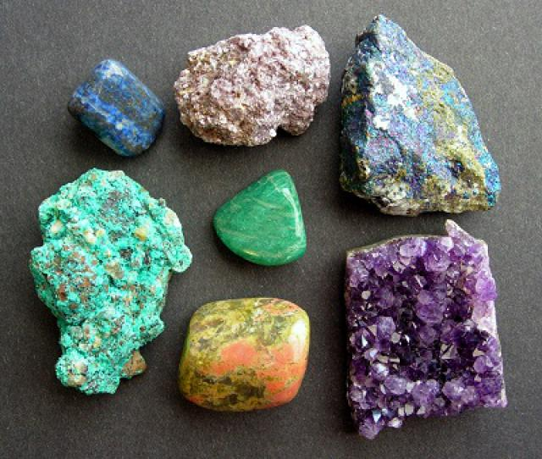
  Ответьте на вопросы.
Чем горные породы отличаются от минералов?
Приведите примеры минералов.
Приведите примеры горных пород.

Slide 4

  Прочитайте тему урока на стр. 48 учебника.
  Отгадайте загадку.
  Предположите, о чём пойдёт речь сегодня на уроке.
Через нос проходит в грудь
И обратный держит путь.
Он невидимый, но всё же
Без него мы жить не можем.

Slide 5
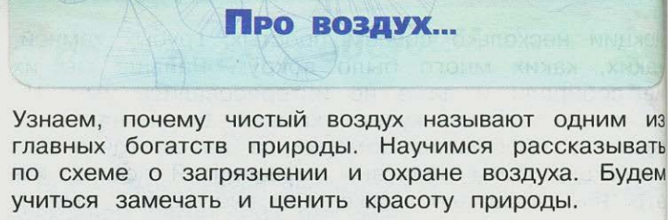
  Какие учебные задачи мы поставим перед собой?

Slide 6
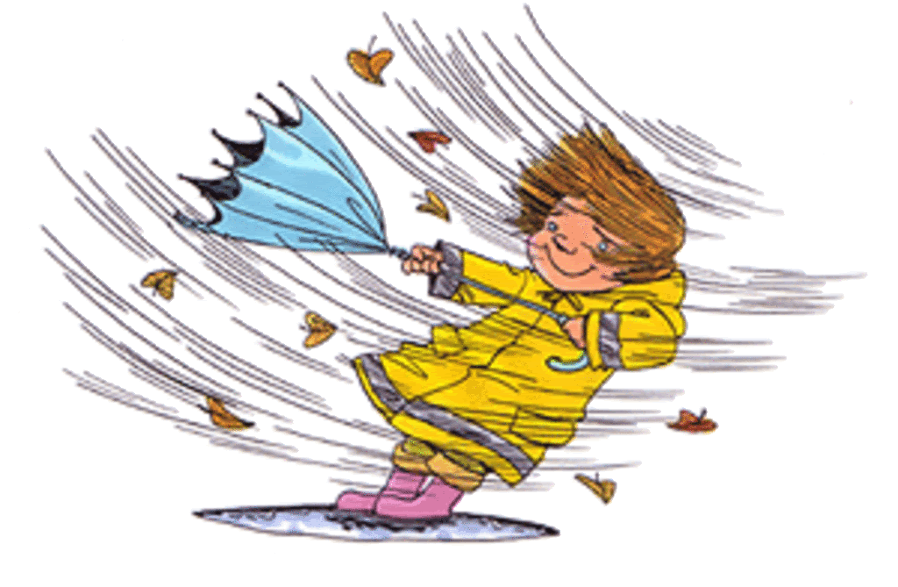
  Вспомните, что такое ветер?

Slide 7
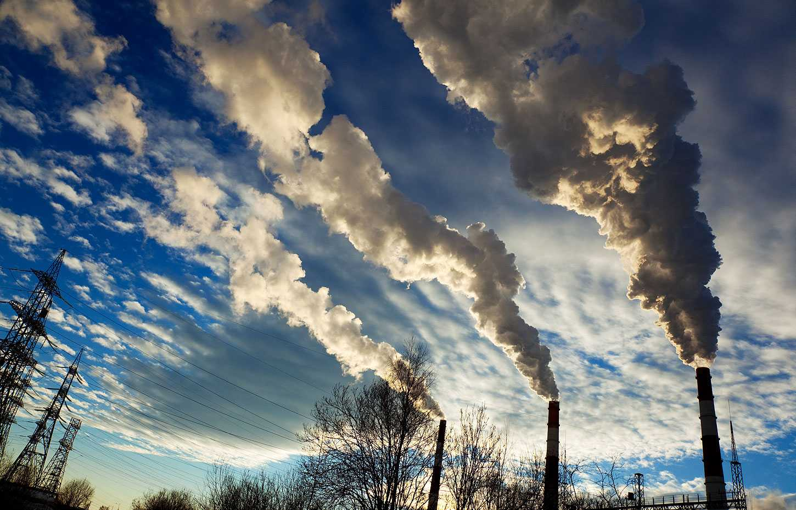
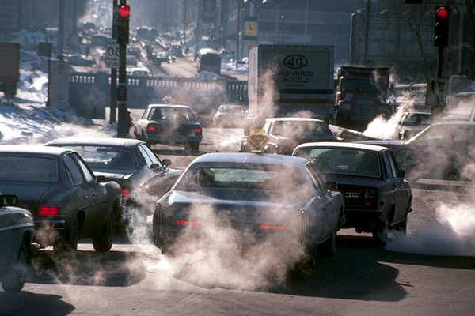
  От чего загрязняется воздух?

Slide 8
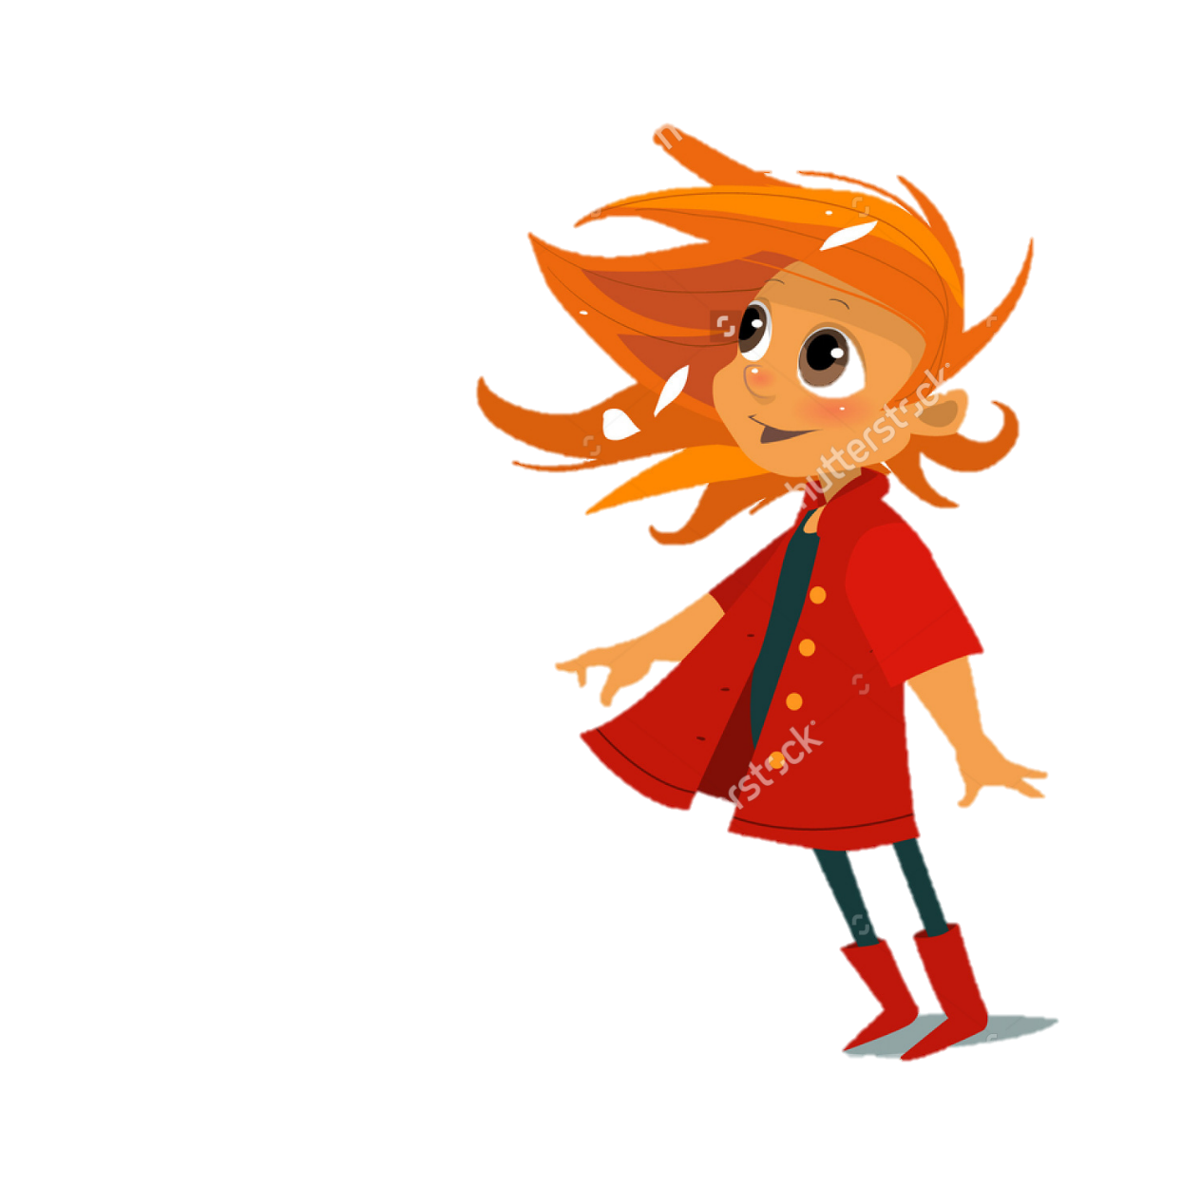
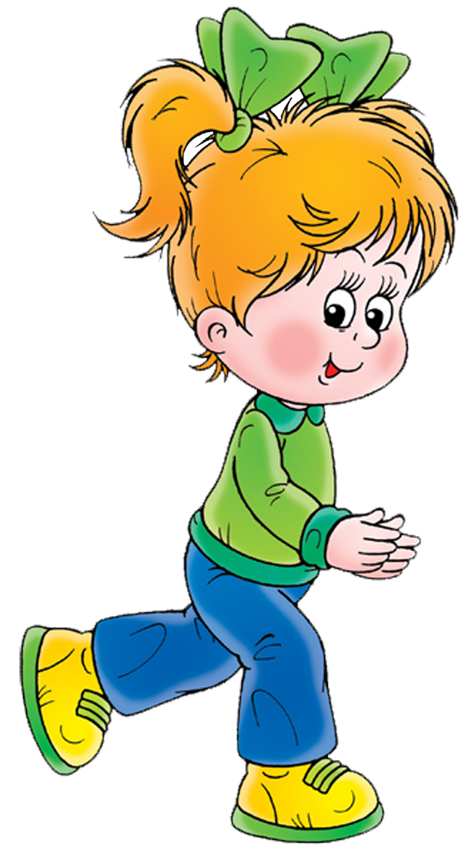
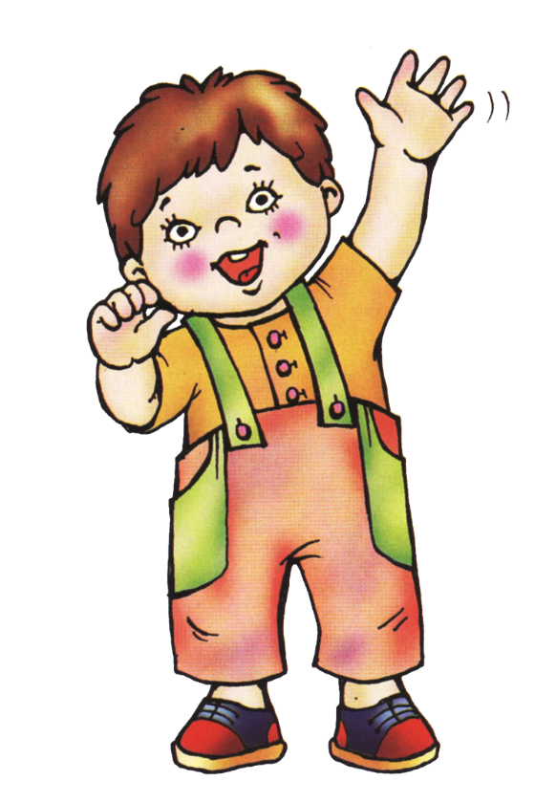
  Воздух окружает нас повсюду: на улице, в классе, дома. Воздух нельзя увидеть, но его можно почувствовать, если …

Slide 9
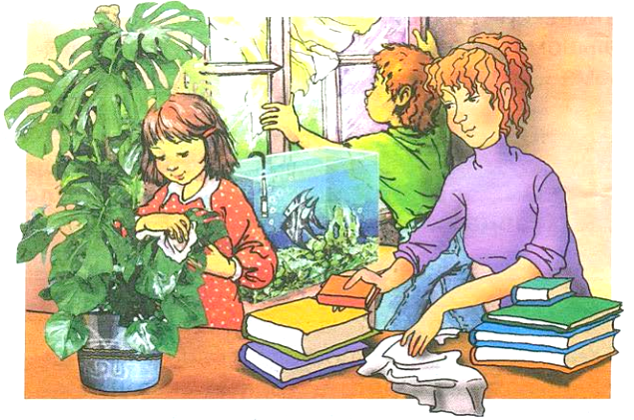
  Для чего воздух нужен растениям, животным, человеку?

Slide 10
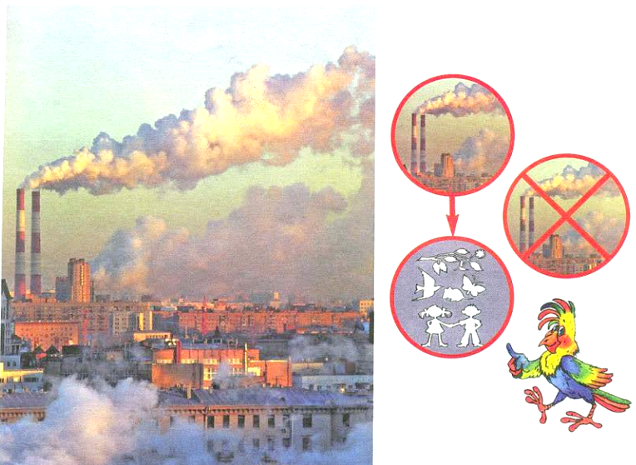
  Прочитайте текст на стр. 49. Как защитить воздух от попадания в него вредных веществ с заводов и фабрик?
  Рассмотрите фотографию и схему.
  О чём нам рассказывает схема?

Slide 11
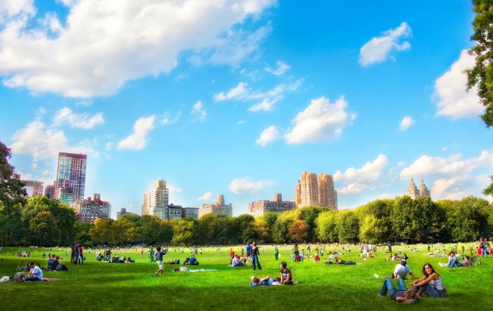
  Защищать воздух помогают растения. Они поглощают вредный углекислый газ и возвращают в воздух нужный для дыхания кислород. Чем больше зелени, тем чище воздух.

Slide 12
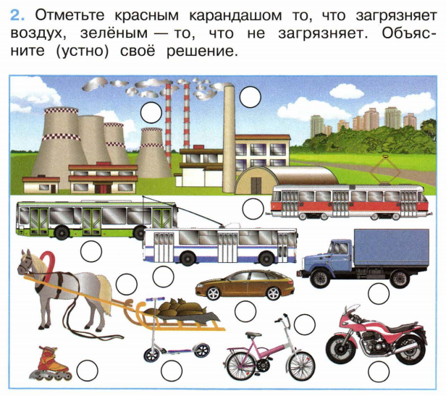
  Выполним задание №2 на стр. 35 рабочей тетради.

Slide 13
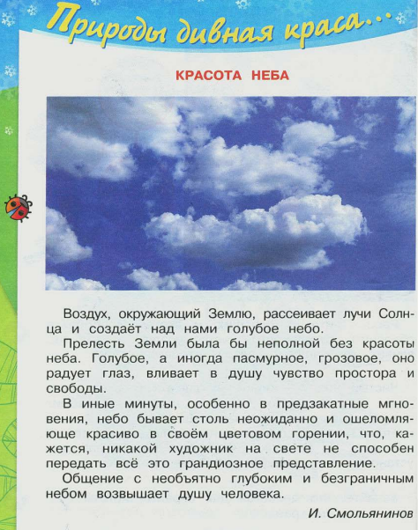
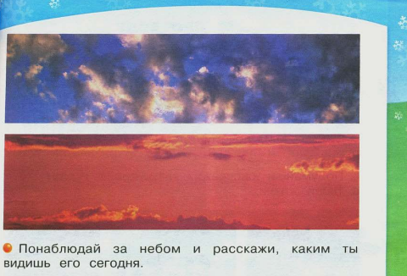

Slide 14

  Выполните задание №4 на стр. 36 рабочей тетради.

Slide 15
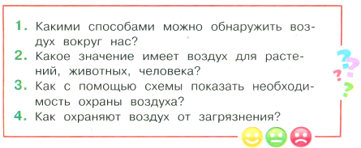
  Ответим на вопросы на стр. 51 учебника.

Slide 16

  Проверьте свои знания - выполните
  тестовые задания на стр. 17-18

Slide 17
  Вспомните, что мы сегодня делали на уроке.
  Что вам особенно понравилось?
  Что показалось немного трудным?
  Спасибо, ребята, за урок!
  До новых встреч!

Slide 18
Домашнее задание:
РТ с. 35 №1.

